Slide 1
Python核心语法

Slide 2
Python核心语法
V
O
数据存储与运算
L
F
C
面向对象基础
数据的逻辑处理
函数
数据存储容器

Slide 3
Python核心语法
—— 数据存储与运算 ——

Slide 4
字面量与变量
常见数据类型
输入与输出
运算符

Slide 5
字面量与变量
1
字面量
变量
怎么写？
怎么存？

Slide 6
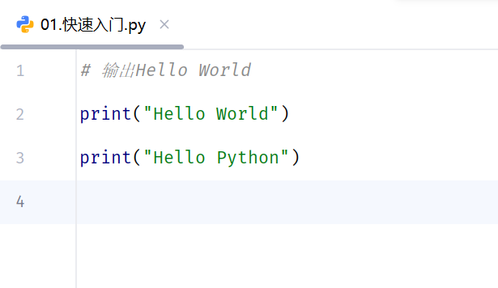
字面量
字面量：指程序中，直接书写的固定值（数据），就称为字面量。
18
"Python"
8.5
-5
3.1415
"Hello World"
字面量的种类
字面量的书写格式

Slide 7
字面量
字面量类型及书写格式
数字类型 | 整数(int) | 10 18 -5 0
 | 浮点数/小数(float) | 8.5 3.14 1.0 -3.5
布尔(bool) | 表达现实生活中的逻辑，真或假 | True False
字符串(str) | 描述文本的一种数据类型 | "人生苦短，我用Python"
空值(NoneType) | 表示空或无值，仅包含一个值None | None
数据容器 | 存储多项数据的容器 | 列表/元组/集合/字典 （后面详细讲解）
说明：布尔类型本质就是数字类型，在涉及到数学运算时，会自动将True转为1，False转为0。

Slide 8
什么是字面量?
  程序中，直接书写的固定值（数据）
各类型字面量的书写形式?
  整数(int)/小数(float)：直接写，如 10 3.14
  字符串(str)：双引号("人生苦短, 我用Python")
  布尔(bool)：True、False
  空值(NoneType)：None
"10010"
10010
"True"
True

Slide 9
字面量与变量
1
字面量
变量
怎么写？
怎么存？

Slide 10
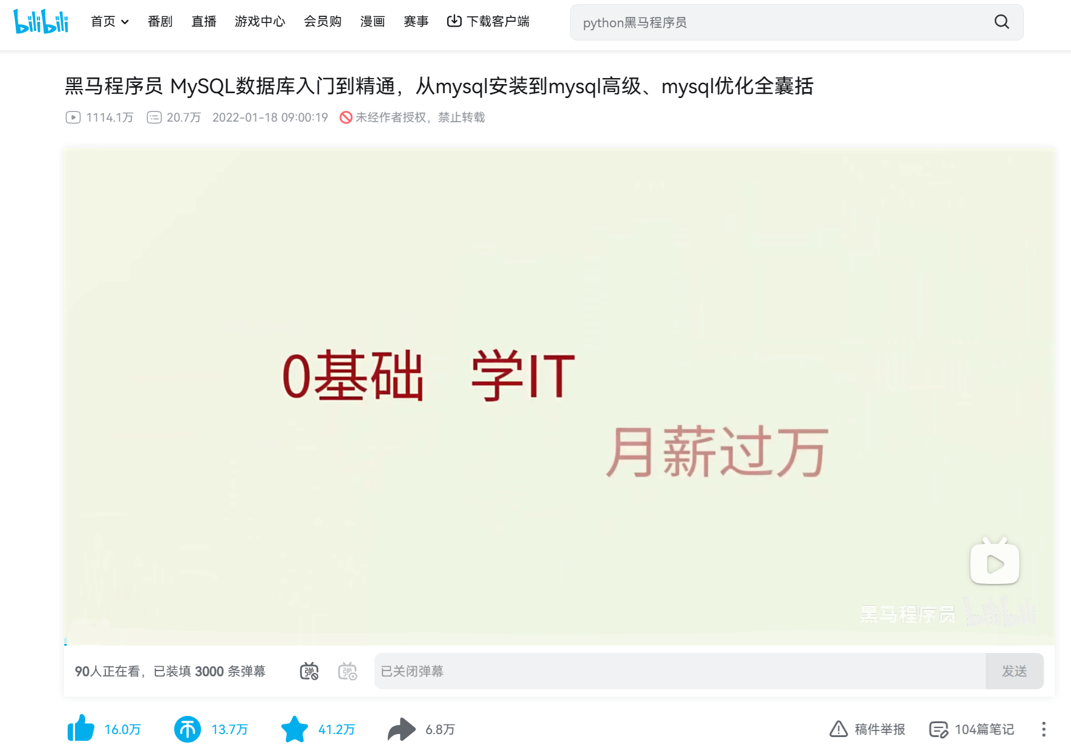
什么是变量
变量：程序中用来存储单个数据的容器，通常会把经常发生变化的数据存储在变量中。

Slide 11

什么是变量
变量：程序中用来存储单个数据的容器，通常会把经常发生变化的数据存储在变量中。
变量
1114.
1234
变量

Slide 12
什么是变量
变量：程序中用来存储单个数据的容器，通常会把经常发生变化的数据存储在变量中。
变量
1234
1114.
变量

Slide 13
什么是变量
变量：程序中用来存储单个数据的容器，通常会把经常发生变化的数据存储在变量中。
1234
变量
1114.
变量

Slide 14
什么是变量
变量：程序中用来存储单个数据的容器，通常会把经常发生变化的数据存储在变量中。
1234
变量
1114.
变量
注意：变量是指存储数据的容器（空间），而不是容器里面存储的数据 。

Slide 15
变量的定义
变量：程序中用来存储单个数据的容器，通常会把经常发生变化的数据存储在变量中。
定义格式：
变量名 = 变量的值
num = 1114.1
num
num = 1114.2
1114.1
2
变量值：每一个变量都有自己存储的值（数据）
赋值：表示将等号右侧的值，赋予左侧的变量
变量名：每一个容器(空间)的名字
说明：Python是动态类型语言，在程序运行时才进行类型检查，变量的类型可以在程序运行过程中改变（一个变量可以接收不同类型的值） 。

Slide 16

B站课程播放量
课程基础播放量为：20.7 万
每月新增播放量为：50 万
请输出未来两个月每个月的播放总量？

Slide 17
什么是变量? 如何定义?
  程序中用来存储单个数据的容器（经常会发生改变的数据）； num = 10
变量的使用?
  输出打印 / 参与计算 / 记录数据
注意事项?
  一个变量只能存储一个值
  变量定义的时候必须赋值才可以使用
  一条语句可以定义多个变量，也可以连续赋值 （a,b = 1,"Python"）

Slide 18
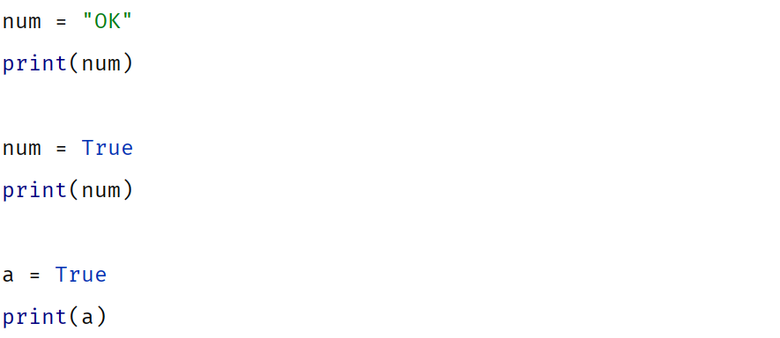
标识符

Slide 19
标识符
标识符 是程序员在代码中为变量、函数、类等元素所起的名字。
命名规则（规定）:
  只能包含字母（a-z，A-Z）、数字（0-9）、下划线（_）
  不能以数字开头
  不能使用关键字：True、False、None、and、or、if、else、elif、for、while等
  严格区分大小写，比如：age，Age，AGE是三个变量
变量名 = 变量的值
name
Name
_name
__name
na_me
name_
na$me
and
or
true
False
6name
name6
naME

Slide 20
标识符
命名规范（变量）:
  见名知意
  多个部分使用下划线连接
  英文字母全小写
name
age
color
a
a1
a2
update_time
my_name
user_first_name
updatetime
myname
蛇形命名法
PEP8：PEP是Python社区的核心技术文档和标准化机制，而PEP8是Python的代码风格指南 (https://peps.python.org/pep-0008)。

Slide 21
标识符的命名规则(规定)?
  只能包含字母（a-z，A-Z）、数字（0-9）、下划线（_）
  数字不能开头
  不能使用关键字：if、else、elif、for、while、and、or等
  严格区分大小写，比如：age，Age，AGE是三个变量
2. 变量名命名规范
  见名知意
  多个部分使用下划线连接
  英文字母全小写

Slide 22
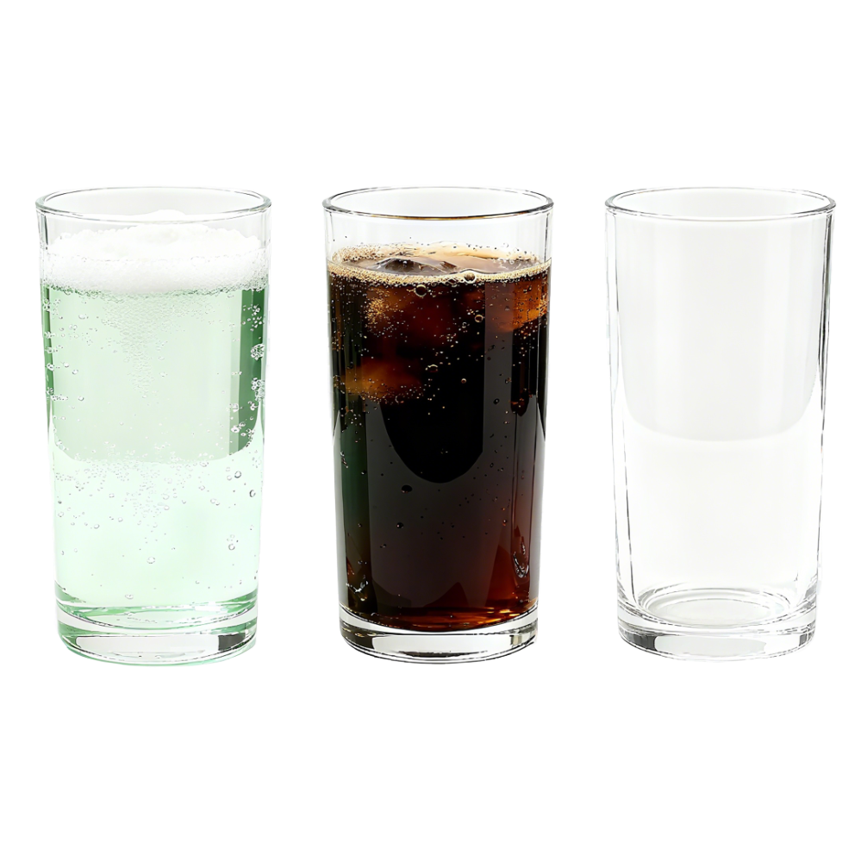
完成如下需求
现有两个变量，分别为：a = 10， b = 20，现需要将这两个变量值交换，然后输出到控制台。
20
20
10
20
# 交换两个变量值
a = 10
b = 20
a = b
b = a
a
b
c

Slide 23
完成如下需求
现有三个变量，分别为：a = 100，b = 200，c = 300，现需要将这三个变量值进行交换，将a,b,c的值分别赋值给c,a,b，并将其输出到控制台。

Slide 24
字面量与变量
常见数据类型
输入与输出
运算符

Slide 25
常见数据类型
2

Slide 26
常见数据类型
Python中常见的基础数据类型：
标准名称 | 描述 | 说明
int | 整数 | 数字类型，存放整数，如：10 -5
float | 浮点数 | 数字类型，存放小数，如：8.5 3.14 1.0 -3.5
str | 字符串 | 用引号引起来的都是字符串，如："Python"
bool | 布尔 | 布尔类型，描述真和假，如：True False
NoneType | 空值 | 表示空或无值，仅包含一个值None
# 定义变量
a = 10
name = "Python"

Slide 27
常见数据类型
通过type()语句来得到数据的类型，具体语法为：type(要查看类型的数据)
# type(..)
print(type("Hello"))
print(type(10))
print(type(3.14))
# type(..)
num = 5.0
print(num)
print(type(num))
2. 通过isinstance()检查数据是否属于指定的类型，返回的是一个bool值，具体语法为：isinstance(数据，类型)
# type(..)
num = 5.0
print(num)
print(isinstance(num，int))
1114.1
"Python"
说明：变量本身是没有类型的，type(变量)输出的类型是变量中存储的数据的类型 。

Slide 28
常见的数据类型有哪些?
  int、float、str、bool、NoneType
如何查看数据的实际类型?
type(...)
isinstance(...)

Slide 29
字符串
字符串的三种定义方式：
常见的转义字符：
# 双引号定义
s1 = "Hello"
# 单引号定义
s2 = 'Python'
# 三引号定义(多行字符串)
s3 = """
尊敬的客户:
感谢您选择我们公司的产品。
我们讲会为您竭诚的服务。
祝好 ~
"""
转义字符 | 名称 | 作用
\' | 单引号 | 表示单引号 '
\" | 双引号 | 表示双引号 "
\n | 换行符 | 开始新的一行(换行)
\t | 制表符 | 增加缩进，缩进一个制表符（tab）的大小
'It's very interesting'
'It\'s very interesting'
字符：是文本世界的基本单位，一个字母、一个数字、一个标点符号、一个汉字等都是一个字符。

Slide 30
字符串的定义方式?
  单引号（'Python'）、双引号("Python")、三引号（"""Python"""）
常见的转义字符?
  \' （单引号）、\" （双引号）、\n （换行符）、\t （制表符）
字符串的使用原则?
  单引号 与 双引号是等效的，项目中保持一种写法即可。
  三引号：多行字符串等场景

Slide 31
字符串拼接
很多时候，我们需要将多个字符串拼接起来，可以直接使用（+）进行拼接，方式如下：
slogan = "黑马程序员" "成就IT黑马" # 多个字符串字面量直接写
print(slogan)
slogan = "黑马程序员" + "成就IT黑马" # + 号拼接
print(slogan)
s1 = "人生苦短"
s2 = "我用Python"
print("吉多·范罗苏姆: " + s1 + " , " + s2)
注意：+ 号可以用来拼接两个字符串，但是无法将非字符串与字符串进行拼接（非字符串类型需要转换为字符串类型） 。

Slide 32
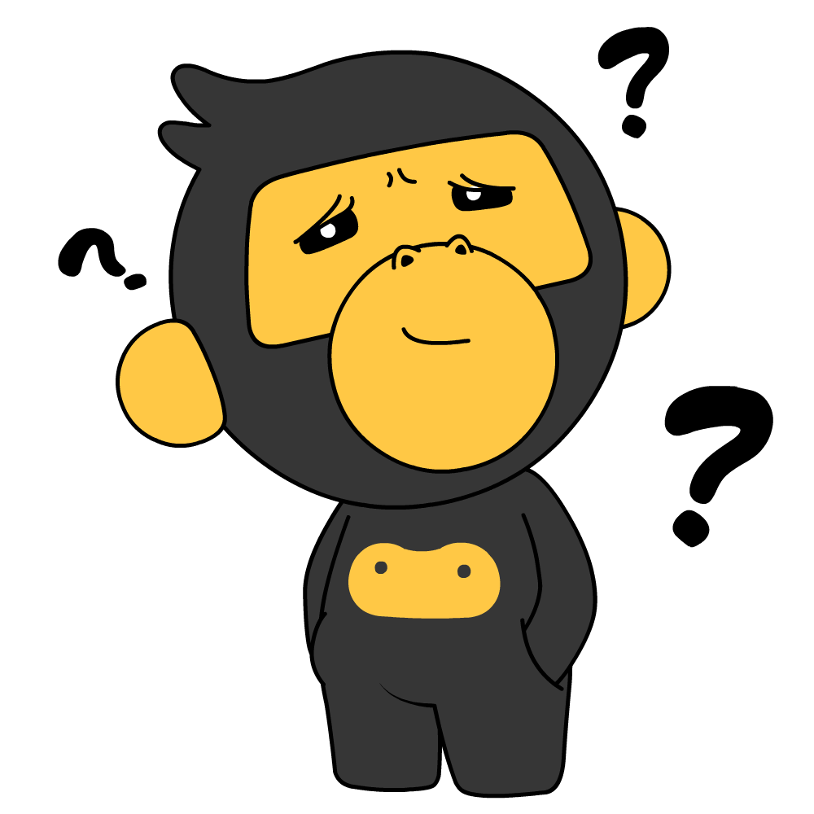
完成如下字符串拼接的需求
根据自己的实际情况，输出个人的详细信息，具体结构如下：
"大家好，我是涛哥，今年18岁，学习的专业是软件工程，爱好Python、Java"
name = "涛哥"
age = 18
pro = "软件工程"
hobby = "Python、Java"
message = "大家好，我是" + name + "，今年" + str(age) + "岁，学习的专业是" + pro + "，爱好" + hobby
print(message)
拼接繁琐
破坏字符串完整性
类型转换
字符串格式化

Slide 33
字符串格式化
通过 %占位符 的形式完成字符串和变量的快速拼接。（其中 % 表示我要占位，s表示将变量转为字符串放入占位的位置）
s1 = "涛哥"
print("大家好, 我是 %s , 欢迎大家进入Python课程的学习" % s1)
s1 = "人生苦短"
s2 = "我用Python"
print("吉多·范罗苏姆: %s , %s" % (s1,s2))
注意：前面有多少个占位符（%s），后面就需要有多少个变量(或数据)，前后数量需要一致。

Slide 34
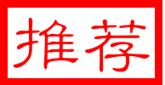
字符串格式化
也可以通过 f"内容{变量/表达式}" 的形式来完成快速格式化。
name = "涛哥"
print(f"大家好, 我是 {name}, 欢迎大家进入Python课程的学习")
s1 = "人生苦短"
s2 = "我用Python"
print(f"吉多·范罗苏姆: {s1} , {s2}")

Slide 35
字符串拼接使用什么符号? 字符串能否和非字符串拼接?
  +
  不能，只能拼接字符串，其他类型需要转换为字符串（str(..)）
% 这种字符串格式化的语法?
  语法："%s " % 变量 / "%s..%s" % (变量,变量)
f 这种字符串格式化的语法?
  语法： f"内容{变量/表达式}"
  推荐

Slide 36
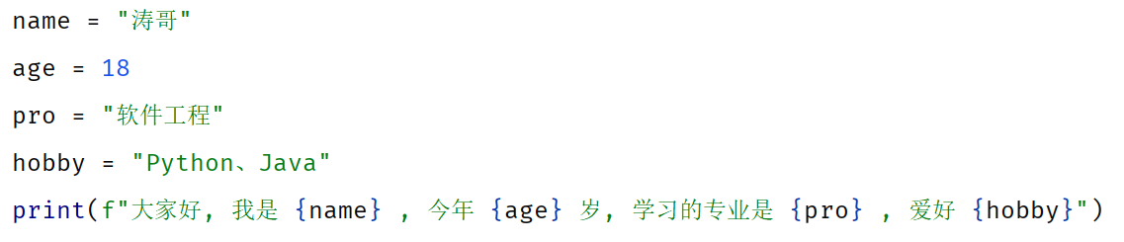
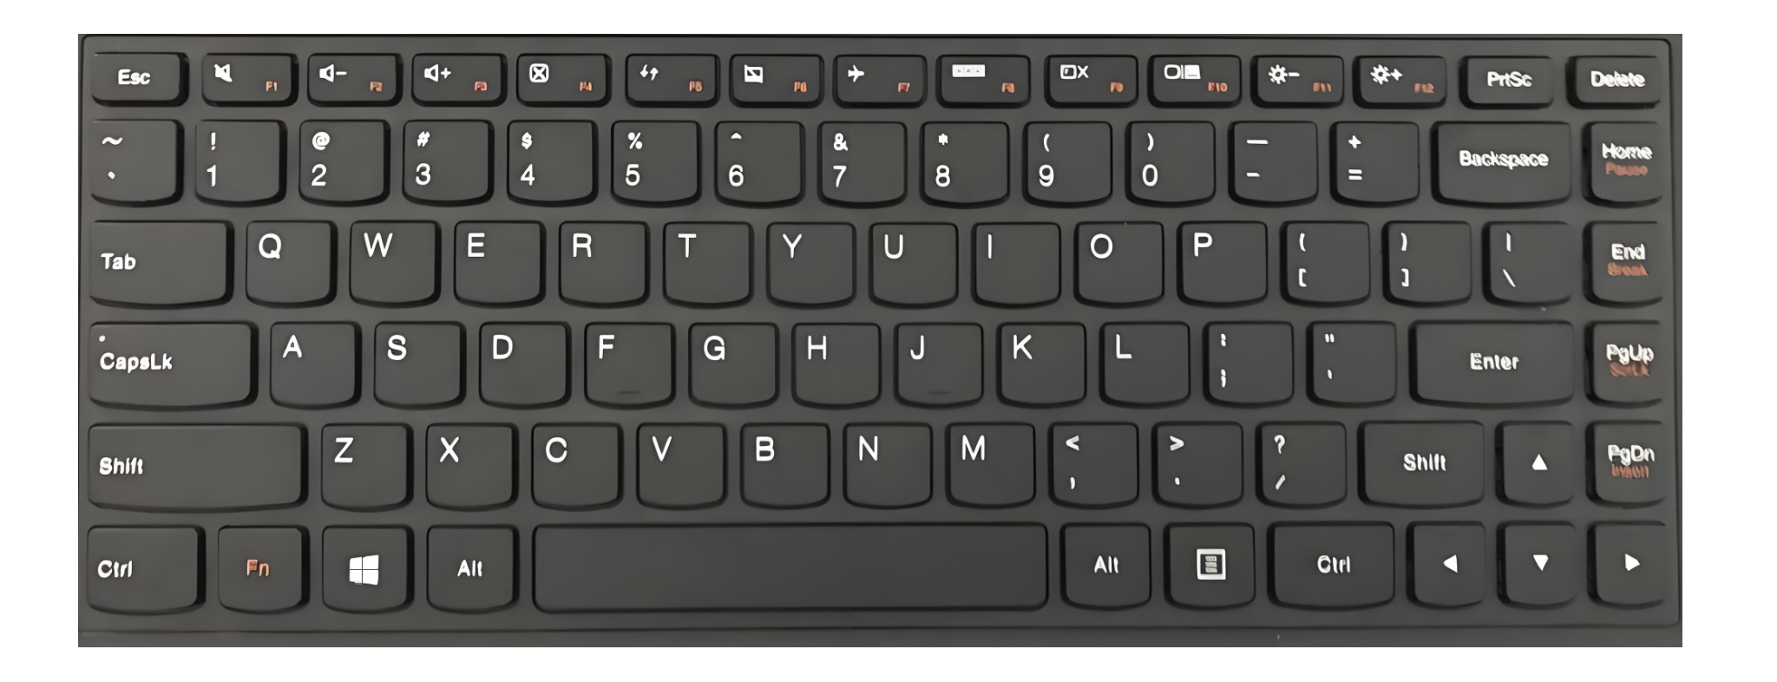
在程序中，如何获取到用户键盘输入的数据呢？

Slide 37
字面量与变量
常见数据类型
输入与输出
运算符

Slide 38
输入与输出
3
input
print

Slide 39
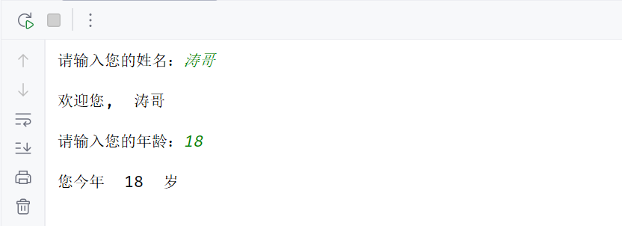
输入
input语句（函数）的功能就是获取键盘输入的数据，具体的用法为：s = input(提示信息)
print语句(函数)的功能就是将数据输出到控制台，具体语法为：print(数据..)
# input(..)
name = input("请输入您的姓名：")
print(f"欢迎您, {name}")
age = input("请输入您的年龄：")
print(f"您今年 {age} 岁")
注意：无论键盘输入什么类型的数据，获取到的数据永远都是字符串类型 。

Slide 40
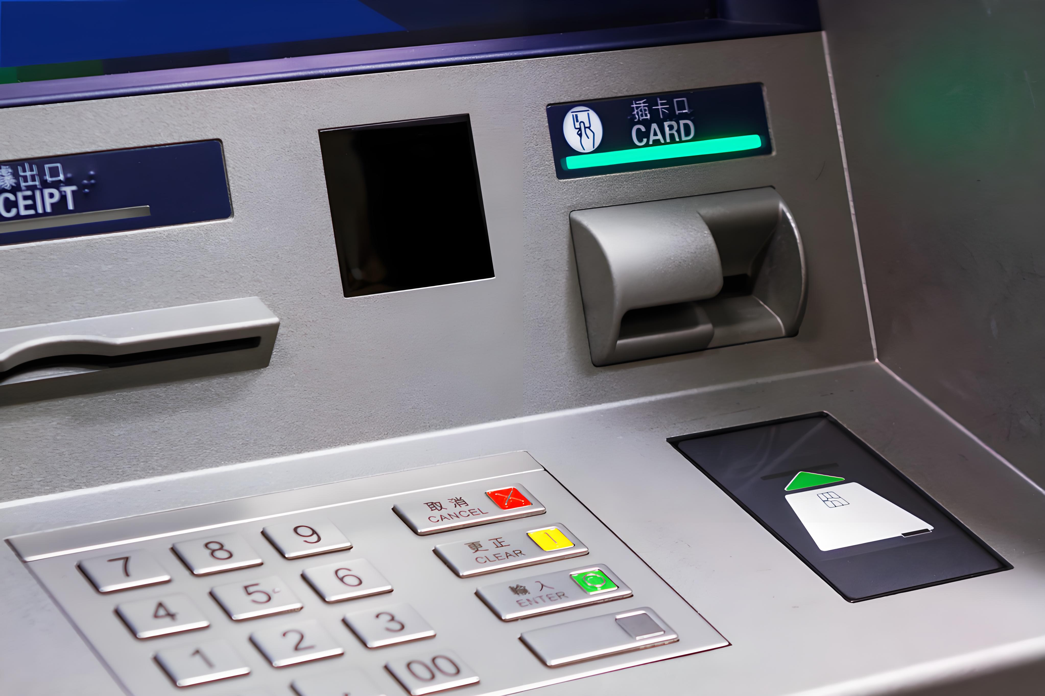
银行卡ATM取款
需求：小智的银行卡中有10000元，现在到ATM进行取钱操作，请根据输入的金额执行取钱操作，取钱完毕后，展示其银行卡余额。
步骤：
输入密码
输入取款金额
计算余额并输出

Slide 41
如何获取用户输入的数据？
  s = input(提示信息)
如何进行数据类型转换，比如字符串转为数字、数字转字符串等？
  其他类型转为int类型：int(..)
  其他类型转为str类型：str(..)
  其他类型转为float类型：float(..)
  其他类型转为bool类型：bool(..)

Slide 42
实现计算器功能
需求：根据用户输入的两个数字，计算两个数之和，并将其输出到控制台。

Slide 43
字面量与变量
常见数据类型
输入与输出
运算符

Slide 44
运算符
加
减
乘
除
大于
小于
大于等于
小于等于
等于
不等于
并且
或者
...
算术运算符
赋值运算符
比较运算符
逻辑运算符

Slide 45
运算符
4
算术运算符
赋值运算符
比较运算符
逻辑运算符

Slide 46

算术运算符
算术运算符是用于执行基本的数学运算的符号，作用于一个或多个操作数上，并产生一个计算结果。
运算符 | 描述 | 举例说明
+ | 加法 | 1 + 5 ：1加上5
- | 减法 | 8 – 3 ：8减3
* | 乘法 | 3 * 8 ：3乘以8
/ | 除法 | 10 / 5 ：10除以5，除法结果是小数
// | 整除 | 10 // 3 ：10整除3，整除结果为整数
% | 取余/求模 | 10 % 3 ：10模于3，结果为1（10除3取余数）
** | 幂指数 | 10 ** 3 ：10的3次方

Slide 47
完成如下需求
案例1：要求输入两个数x与y，分别输出x+y的结果和x-y的结果
注意：由于计算机底层是基于二进制来进行数据的存储和处理的，而二进制是无法精确表示所有的小数的，因此涉及到浮点数的运算时，可能损失精度 。

Slide 48
算术运算符有哪些?
  + - * / // % **
注意事项
  涉及到浮点数的算术运算时，可能会损失精度（因为计算机底层是基于二进制来进行数据的存储和处理的，二进制是无法准确的表示所有的小数的）

Slide 49

完成如下需求
案例1：计算输入的三个整数的平均数
案例2：要求输入梯形的上底、下底、高，然后计算梯形的面积
案例3：要求输入圆的半径，然后计算圆的周长和面积 (周长: 2πr，面积：πr²)
案例4：身体质量指数BMI的计算（BMI = 体重(kg) / 身高(m)²）
  输入体重(单位kg)
  输入身高(单位m)
  计算身体质量指数BMI并输出

Slide 50
运算符
4
算术运算符
赋值运算符
比较运算符
逻辑运算符

Slide 51
赋值运算符
赋值运算符是编程语言中用于将值（或表达式的结果）保存到变量中的运算符。（把右边的值，赋给左边的变量）
运算符 | 描述 | 实例
= | 赋值运算符 | 把 = 号右边的结果赋值给左边的变量，如 num = 1+2，结果num的值为3
+= | 加法赋值运算符 | num += 2 等效于 num = num + 2
-= | 减法赋值运算符 | num -= 2 等效于 num = num – 2
*= | 乘法赋值运算符 | num *= 2 等效于 num = num * 2
/= | 除法赋值运算符 | num /= 2 等效于 num = num / 2
%= | 取模赋值运算符 | num %= 2 等效于 num = num % 2
//= | 取整除赋值运算符 | num //= 2 等效于 num = num // 2
**= | 幂赋值运算符 | num **= 2 等效于 num = num ** 2

Slide 52
运算符
4
算术运算符
赋值运算符
比较运算符
逻辑运算符

Slide 53
比较运算符
比较运算符，也称为关系运算符，用于比较两个值之间的关系。会计算运算符两边的表达式，然后返回一个布尔值作为结果(True – 表示比较关系成立；False – 表示比较关系不成立)。
运算符 | 描述 | 实例
== | 等于 | a == b 判断a是否等于b
!= | 不等于 | a != b 判断a是否不等于b
> | 大于 | a > b 判断a是否大于b
>= | 大于等于 | a >= b 判断a是否大于等于b
< | 小于 | a < b 判断a是否小于b
<= | 小于等于 | a <= b 判断a是否小于b
≥
≤

Slide 54

思考如下需求需要使用哪种比较运算符
思考1：数学计算中，判断一个数是否为偶数，使用哪个关系运算符呢？
思考2：电商项目的支付功能业务，需要判断银行卡余额是否足够，使用哪个关系运算符呢？
思考3：电商项目的购买商品业务，需要判断货物的库存是否足够，使用哪个关系运算符呢？
思考4：点餐项目的筛选商品业务，需要点不超过100元的，使用哪个关系运算符呢？
num % 2 == 0
>=
>=
<=

Slide 55
运算符
4
算术运算符
赋值运算符
比较运算符
逻辑运算符

Slide 56
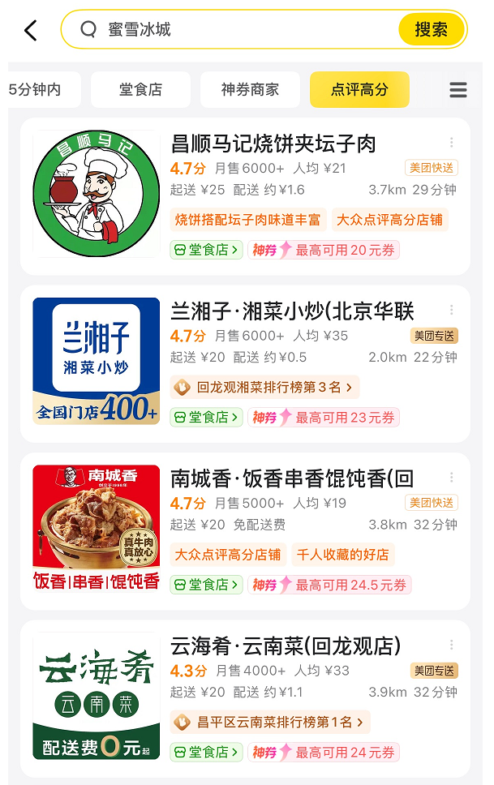
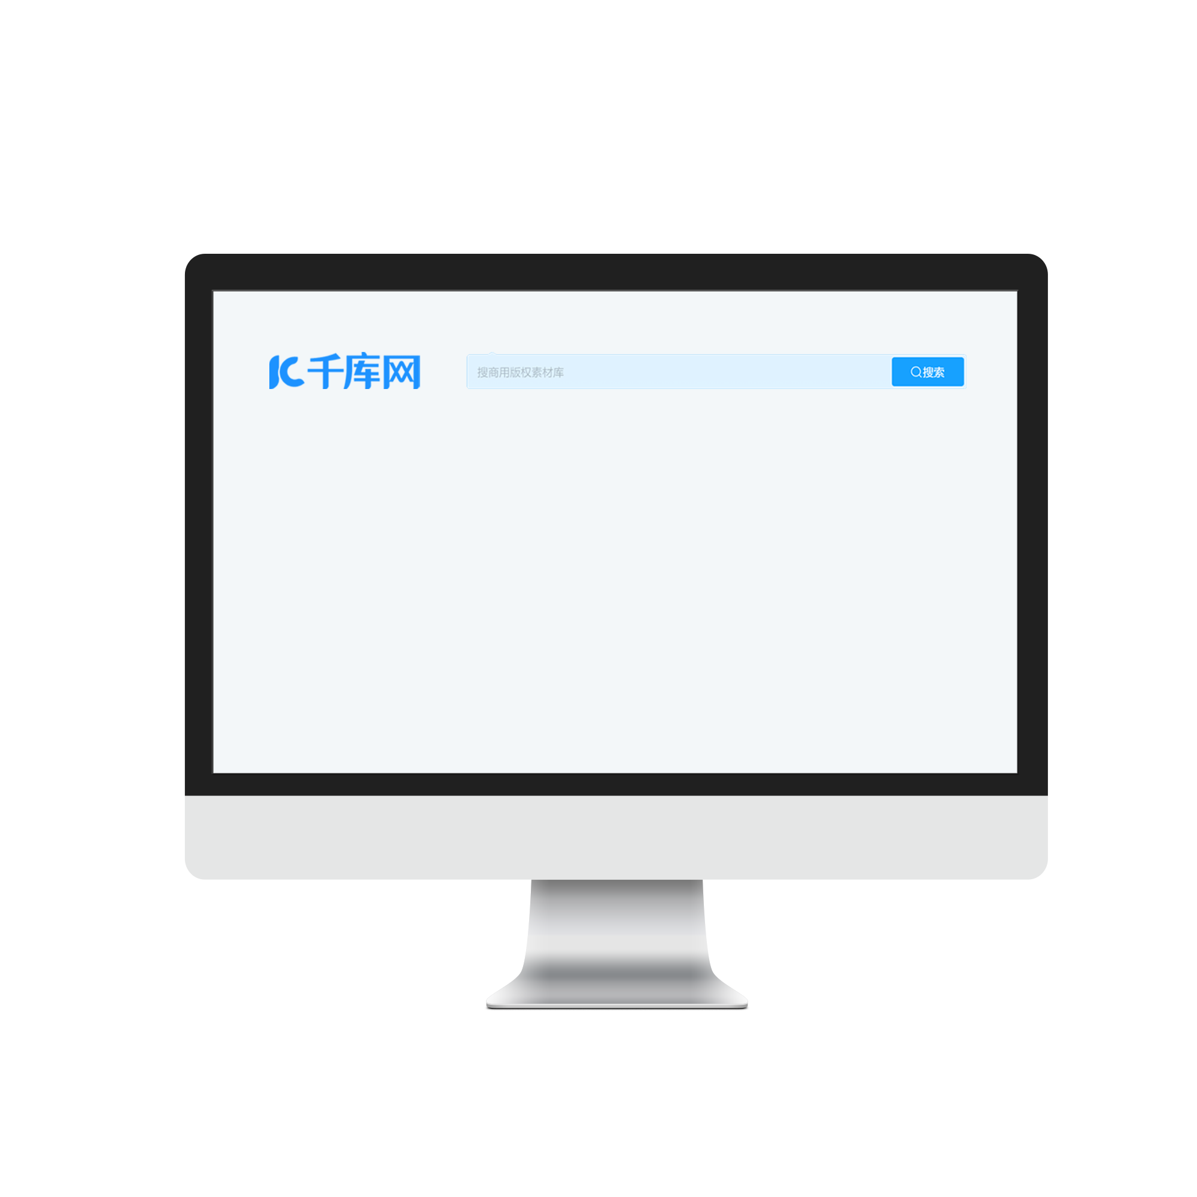


什么是逻辑运算符
多个条件同时成立，才是符合要求的
多个条件有一个满足，就是符合要求的
and
and
评分最高
配送最快
10000以内
并且
大品牌
并且
高配置
或者
or

Slide 57
逻辑运算符
逻辑运算符是用于连接多个条件(布尔)表达式（其值为“真”或“假”），并返回一个最终布尔结果的运算符。
运算符 | 描述 | 实例
and | 逻辑与(并且) | 同时成立才是符合条件的(左右两边都为True，结果才为True)
or | 逻辑或(或者) | 只要有一个符合要求的即可(只要左右两边有一个为True，结果就位True)
not | 逻辑非(取反) | 取反操作，True变为False，False变为True
a < b and b < c
a < b or b < c

Slide 58
基于逻辑运算符完成如下需求
需求1：键盘输入一个整数，判断这个数字是否在10-20之间。
需求2：键盘输入一个整数，判断这个数字是否不在10-20之间。
10
20
10
20

Slide 59
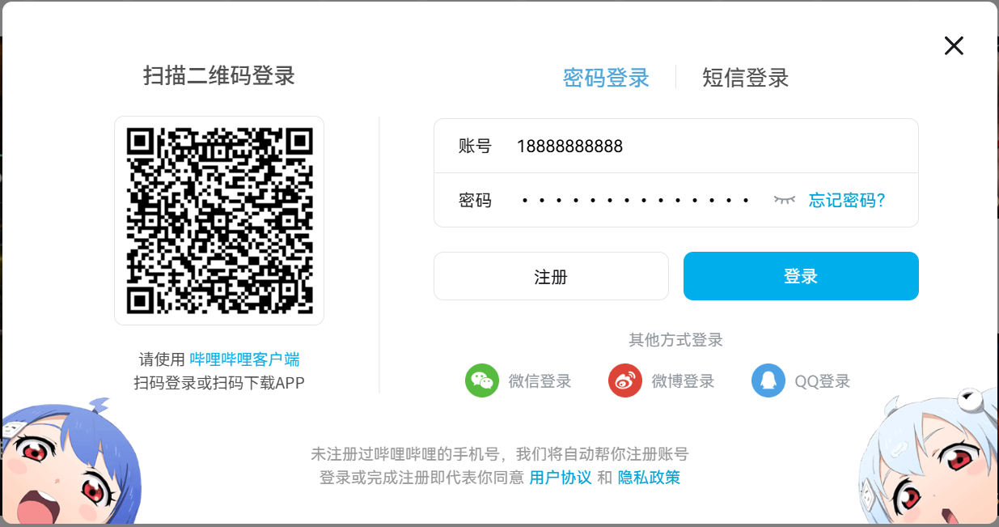
逻辑运算符场景

Slide 60
逻辑运算符场景
密码登录时，输入的用户名和密码之间，使用哪种逻辑运算符？
18888888888
itheima666
用户名正确
and
密码正确

Slide 61
逻辑运算符场景
扫码登录
or
密码登录
or
短信登录

Slide 62
什么是逻辑运算符?
  逻辑运算符用于连接多个布尔表达式（True或False），并返回最终的一个布尔值
有哪些逻辑运算符?
  and(并且，同时成立）
  or（或者，满足其一）
  not(非，取反操作）

Slide 63


